Slide 1
Анализ и прогнозирование возобновляемой энергии
Ашот Гимишян
М05-312, ФПМИ МФТИ

Slide 2
План
Постановка задачи
Выбор данных
Гипотеза исследования
Визуализация временного ряда
Выводы из анализа временного ряда
Прогнозирование
Выводы из прогнозирования

Slide 3
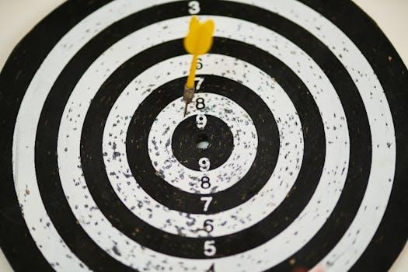
Постановка задачи
Часть I. Исследовать временной ряд данных о производстве возобновляемой энергии, определить тренды, сезонность и другие значимые характеристики.
Часть II. С помощью методов ИИ, таких как ARIMA, разработать модель для предсказания будущего производства энергии.

Slide 4
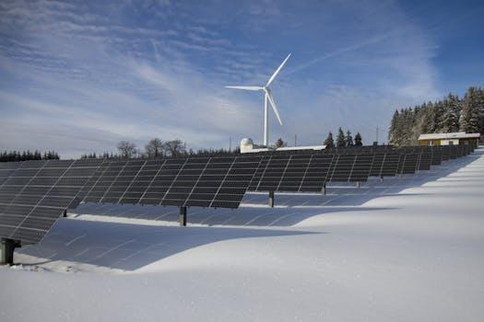
Выбор данных
Этот набор данных включает в себя информацию о производстве возобновляемой энергии за каждый месяц с 1973 года по февраль 2023 года. Он был собран с официального сайта U.S. Energy Information Administration): https://www.eia.gov
1. Датасет содержит 602 строки, пронумерованные от 0 до 601
2. В датасете присутствуют два столбца
3. Date содержит даты
4. Total Renewable Energy Production (Trillion Btu) содержит числовые значения, представляющие общее производство возобновляемой энергии в BTU
5. В обоих столбцах присутствуют 602 ненулевых значения, что означает отсутствие пропущенных значений в данных

Slide 5
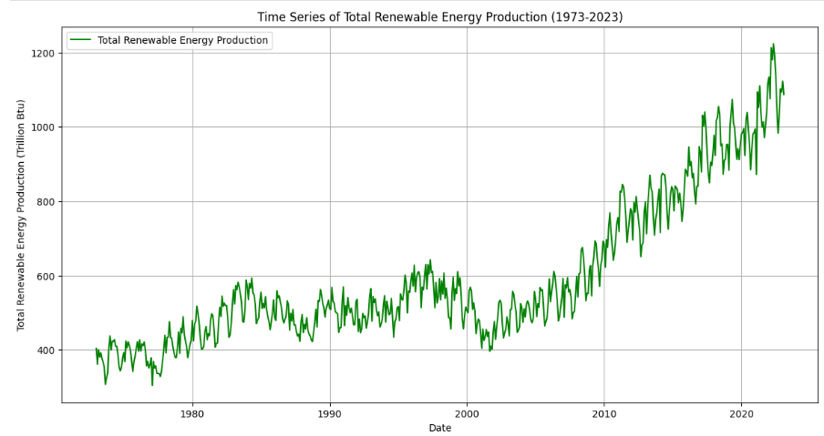
Гипотеза исследования
Производство возобновляемой энергии показывает возрастающий тренд на протяжении рассматриваемого периода и обладает явной сезонной зависимостью.

Slide 6
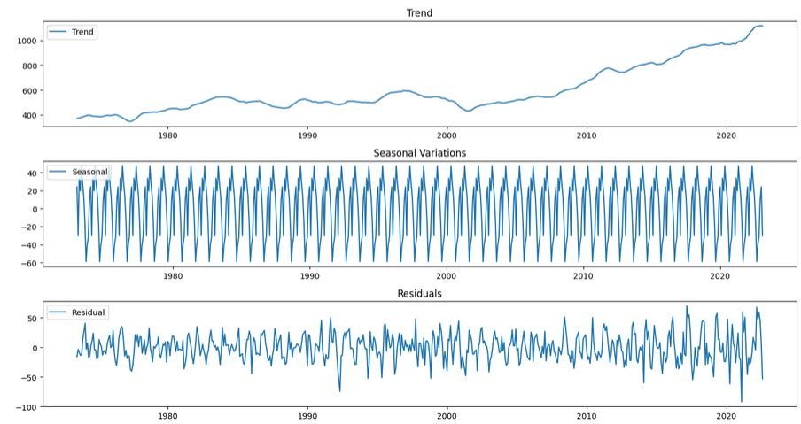
Визуализация временного ряда
1. Оригинальный временной ряд демонстрирует увеличение производства возобновляемой энергии на протяжении всего периода.
2. Тренд подтверждает наличие долгосрочного возрастающего тренда в производстве возобновляемой энергии.
3. Сезонность выявляет сезонные колебания в производстве, которые повторяются каждый год.
4. Остаток представляет собой разницу между оригинальными данными и суммой тренда с сезонностью, позволяя увидеть необъяснимую часть временного ряда.

Slide 7
Выводы из анализа временного ряда
1. Производство возобновляемой энергии демонстрирует чёткий возрастающий тренд за рассматриваемый период.
2. Временной ряд показывает явную сезонность, которая повторяется ежегодно.
3. После удаления тренда и сезонности остатки временного ряда стационарны, что подтверждает, что в данных не осталось неучтённых зависимостей.

Slide 8
Прогнозирование
1. Прогнозы производства возобновляемой энергии важны в стратегическом планировании мощностей
2. Использование ARIMA было оправдано наличием четко выраженных временных зависимостей в данных.
3. Прогнозы не учитывают внешние экономические факторы или технологические изменения.

Slide 9

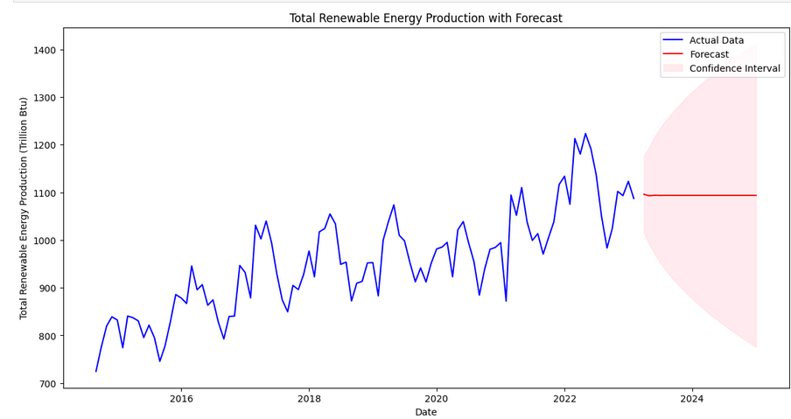
Выводы из прогнозирования
Прогнозируемые значения показывают относительную стабильность производства возобновляемой энергии в период с марта 2023 по декабрь 2024 года. Модель предсказывает небольшие колебания вокруг среднего значения около 1093.65 триллионных долей Btu на месяц.
Доверительные интервалы начинаются с относительно маленького размаха в 2023 году и увеличиваются по мере продвижения к 2024.
Суммарный прогноз на 2023 год выше, чем на 2024 год. Предполагается рост в ближайшем будущем, за которым последует стабилизация.

Slide 10


